Slide 1
sommaire
1-Qu’est ce qu’une énergie renouvelable ?
2-Impact des énergies fossiles sur l’environnement
3-Impact des énergies renouvelables sur l’environnement
4-Futur des énergies et conclusion

Slide 2
Qu’est ce qu’une énergie renouvelable?
Le soleil, l’eau, le vent, le bois et les autres produits végétaux sont autant de ressources naturelles capables de générer de l’énergie grâce aux technologies développées par les hommes. Leur relatif faible impact sur l’environnement en fait des énergies d’avenir face au problème de la gestion des déchets du nucléaire et aux émissions de gaz à effet de serre. Les énergies renouvelables représentent par ailleurs une chance pour plus de 2 milliards de personnes isolées d’accéder enfin à l’électricité. Ces atouts, alliés à des technologies de plus en plus performantes, favorisent le développement des énergies renouvelables mais de manière encore très inégale selon le type de ressources considérées. La consommation d’énergie ne cessant d’augmenter, il semble néanmoins peu probable que les énergies renouvelables remplacent les autres ressources énergétiques dans un avenir proche. Aussi est-il important que chacun de nous surveille au plus près sa propre consommation d’énergie.

Slide 3

Energie éolienne

Slide 4

Energie solaire

Slide 5
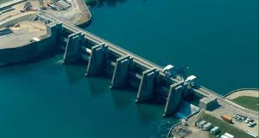
Energie hydraulique

Slide 6
Impact des énergies fossiles
Principales catastrophes dues aux énergies
les catastrophes au nucléaires tel qu’a Hiroshima et Nagasaki (1945) Kychtym (1957 ) Tchernobyl (1986) , Fukushima (2011) ont eu lieu causant ainsi la mort de plusieurs personnes ,des maladies , l’abandon des syte touches a cause des radiations
Catastrophe due au petrole
Chocs pétroliers de 1973 et 1979
Pollution
Réchauffement climatique …

Slide 7
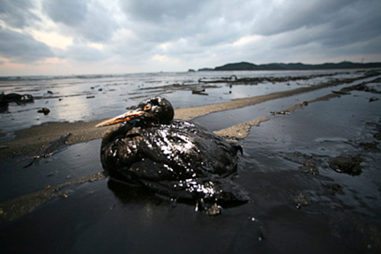
Maree noire

